Slide 1
Saunders & Cornett Κεφάλαιο 2
Προσδιοριστικοί παράγοντες επιτοκίων
©2019 McGraw-Hill Education. All rights reserved. Authorized only for instructor use in the classroom. No reproduction or further distribution permitted without the prior written consent of McGraw-Hill Education.

Slide 2
Βασικές αρχές επιτοκίων
Ονομαστικά επιτόκια: τα επιτόκια που παρατηρούνται στις αγορές.
  Χρησιμοποιούνται για τον υπολογισμό της παρούσας αξίας (της «δίκαιης» τιμής) των αξιογράφων.
  Τρία βασικά συστατικά:
    Πραγματικό επιτόκιο μηδενικού κινδύνου.
    Αναμενόμενος πληθωρισμός
    Ασφάλιστρο κινδύνου: Προσαρμογές για τα μεμονωμένα χαρακτηριστικά κάθε αξιογράφου.

Slide 3
Πραγματικά επιτόκια μηδενικού κινδύνου
Επιπρόσθετη απαιτούμενη αγοραστική δύναμη προκειμένου να θυσιάσουμε τρέχουσα κατανάλωση.
  Σε ποιούς παράγοντες οφείλονται οι διαφορές μεταξύ ονομαστικών και πραγματικών επιτοκίων;
  Εάν κάποιος επιθυμεί μια πραγματική απόδοση 3% και οι τιμές αναμένεται να αυξηθούν κατά 2% τι επιτόκιο πρέπει να ζητήσει;
  O Irving Fisher πρώτος διατύπωσε την θεωρία ότι τα επιτόκια περιέχουν μια αποζημίωση για τον αναμενόμενο πληθωρισμό.
  Ονομαστικό επιτόκιο = πραγματικό επιτόκιο + αναμενόμενος πληθωρισμός

Slide 4
Θεωρία δανειακών κεφαλαίων
Η θεωρία δανειακών κεφαλαίων προσπαθεί να ερμηνεύσει τις κινήσεις και την συμπεριφορά των επιτοκίων.
Τα επιτόκια καθορίζονται από την προσφορά και την ζήτηση δανειακών κεφαλαίων.
Η συγκεκριμένη θεωρία κατηγοριοποιεί τους συμμετέχοντες στην αγορά-πχ. Καταναλωτές, επιχειρήσεις, κυβερνήσεις και ξένους–ως οντότητες που έχουν πλεόνασμα ή έλλειμμα κεφαλαίων.

Slide 5
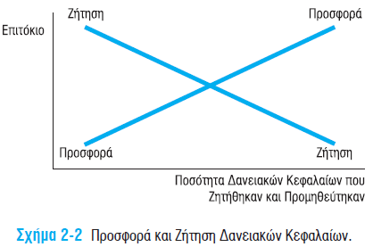
Προσφορά και ζήτηση δανειακών κεφαλαίων
Access the long description slide.

Slide 6
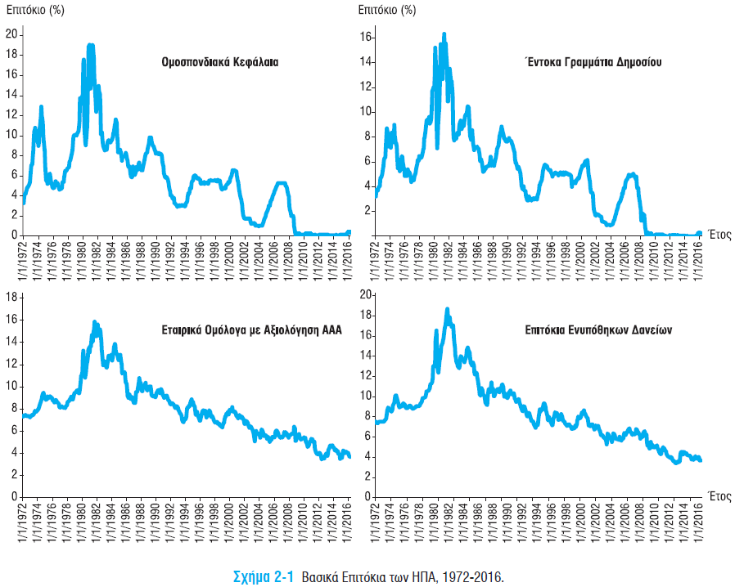
Διαχρονική πορεία επιτοκίων αναφοράς στις ΗΠΑ
Source: Federal Reserve Board website, May 2016. www.federalreserve.gov
Access the long description slide.

Slide 7
Καθαρή προσφορά και ζήτηση κεφαλαίων στις ΗΠΑ το 2016
Πίνακας 2–1 Κεφάλαια σε προσφορά και σε ζήτηση από διάφορους συμμετέχοντες (τρις δολάρια)
 | Προσφορά κεφαλαίων | Ζήτηση κεφαλαίων | Καθαρή προσφορά κεφαλαίων (Προσφορά κεφαλαίων— ζήτηση κεφαλαίων)
Νοικοκυριά | $70.33 | $14.51 | $55.82
Επιχειρήσεις—μη χρηματοπιστωτικές | 23.20 | 55.85 | −32.65
Επιχειρήσεις—χρηματοπιστωτικές | 85.91 | 96.90 | −10.99
Κυβέρνηση | 5.22 | 23.19 | −17.97
Ξένοι | 23.03 | 17.24 | 5.79
Source: Federal Reserve Board website, “Financial Accounts of the United States,” May 2016. www.federalreserve.gov

Slide 8
Προσδιοριστικοί παράγοντες των αποταμιεύσεων των νοικοκυριών
Εισόδημα και πλούτος: όσο περισσότερος είναι ο πλούτος ή το εισόδημα, τόσο μεγαλύτερη και η αποταμίευση.
Προτιμήσεις σχετικά με την αποταμίευση και του δανεισμού.
  Οριακός λόγος υποκατάστασης παρούσας με μελλοντική κατανάλωση (IRS: Intertemporal Rate of Substitution)
Διαθεσιμότητα πίστωσης: όσο πιο πρόθυμες είναι οι τράπεζες να παρέχουν δάνεια τόσο μικρότερη η ανάγκη για αποταμίευση.
Φορολογική πολιτική.
Εργασιακή ασφάλεια.
Συνταξιοδοτικό σύστημα.

Slide 9
Προσδιοριστικοί παράγοντες των ξένων κεφαλαίων που επενδύονται στις ΗΠΑ
Σχέση ξένων και εγχώριων επιτοκίων και οι αποδόσεις των επενδύσεων σε παγκόσμια κλίμακα.
Αναμενόμενες μεταβολές της συναλλαγματικής ισοτιμίας.
Η φύση των Αμερικάνικων επενδύσεων ως ασφαλές καταφύγιο (ο ρόλος του δολαρίου ως διεθνές νόμισμα).
Επενδύσεις ξένων Κεντρικών Τραπεζών στις ΗΠΑ.

Slide 10
Ζήτηση για κεφάλαια από την Ομοσπονδιακή Κυβέρνηση
Οι κυβερνήσεις δανείζονται μεγάλα ποσά στις αγορές όπου προσφέρονται δανειακά κεφάλαια.
  Το εθνικό χρέος των ΗΠΑ ήταν $37,6 τρις το 2025 (124% του ΑΕΠ).
    Το εθνικό χρέος (οφειλόμενο κεφάλαιο και οφειλόμενοι τόκοι) χρηματοδοτείται σε μεγάλο βαθμό από επιπρόσθετο δανεισμό.
    Δυναμική του δημόσιου χρέους:
    Δb(t)=(r-g)b(t-1)+def(t)
      b: λόγος δημόσιου χρέους προς ΑΕΠ (log), r: μεσοσταθμικό επιτόκιο υφιστάμενου χρέους
      g: ρυθμός μεταβολής ονομαστικού ΑΕΠ, def: πρωτογενές έλλειμμα ως ποσοστό του ΑΕΠ

Slide 11
Ζήτηση για κεφάλαια από τις επιχειρήσεις
Επίπεδο επιτοκίων:
  Όταν το κόστος των δανειακών κεφαλαίων είναι υψηλό (δηλαδή τα επιτόκια είναι υψηλά), οι επιχειρήσεις χρησιμοποιούν εσωτερικά κεφάλαια.
Αναμενόμενη μελλοντική κερδοφορία vs. κινδύνου:
  Όσο μεγαλύτερος είναι ο αριθμός των επικερδών επενδυτικών σχεδίων που είναι διαθέσιμα για τις επιχειρήσεις τόσο μεγαλύτερη θα είναι η ζήτηση για δανειακά κεφάλαια.
Αναμενόμενη οικονομική ανάπτυξη.

Slide 12
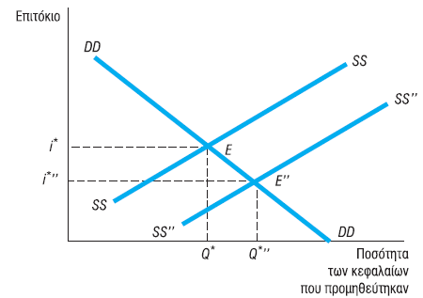
Επίδραση στα επιτόκια μιας μετατόπισης της συνολικής προσφοράς δανειακών κεφαλαίων
Διάγραμμα 2–4 Επίδραση στα επιτόκια από μια μετατόπιση στην συνολική προσφορά ή ζήτηση για δανειακά κεφάλαια
(α) Αύξηση προσφοράς δανειακών κεφαλαίων
Access the long description slide.

Slide 13
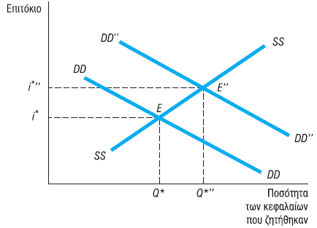
Επίδραση στα επιτόκια μιας μετατόπισης της συνολικής ζήτησης δανειακών κεφαλαίων
(β) Αύξηση στην ζήτηση για δανειακά κεφάλαια
Access the long description slide.

Slide 14
Παράγοντες που επηρεάζουν την προσφορά και την ζήτηση για δανειακά κεφάλαια για ένα χρηματοπιστωτικό μέσο 1
Πίνακας: Παράγοντες που επηρεάζουν την προσφορά και την ζήτηση για δανειακά κεφάλαια για ένα χρηματοπιστωτικό μέσο
Μέρος A: Η προσφορά κεφαλαίων
Παράγοντας | Επίδραση στην προσφορά κεφαλαίων | Επίδραση στο επιτόκιο ισορροπίας*
Επιτόκιο | Μετακίνηση πάνω στην καμπύλη προσφοράς | Θετική
Πλούτος | Μετατόπιση καμπύλης προσφοράς δεξιά | Αρνητική
Κίνδυνος | Μετατόπιση καμπύλης προσφοράς αριστερά | Θετική
Βραχυπρόθεσμες ανάγκες δαπανών | Μετατόπιση καμπύλης προσφοράς αριστερά | Θετική
Νομισματική επέκταση (προσφορά τραπεζικών δανείων ↑) | Μετατόπιση καμπύλης προσφοράς δεξιά | Αρνητική
Οικονομικές συνθήκες (Υ↑, αποταμιεύσεις ↑) | Μετατόπιση καμπύλης προσφοράς δεξιά | Αρνητική

Slide 15
Παράγοντες που επηρεάζουν την προσφορά και την ζήτηση για δανειακά κεφάλαια για ένα χρηματοπιστωτικό μέσο
Μέρος B: Η ζήτηση για κεφάλαια
Παράγοντας | Επίδραση στην ζήτηση κεφαλαίων | Επίδραση στο επιτόκιο ισορροπίας*
Επιτόκιο | Μετακίνηση πάνω στην καμπύλη ζήτησης | Θετική
Χρησιμότητα περιουσιακού στοιχείου που αποκτήθηκε με δανειακά κεφάλαια | Μετατόπιση καμπύλης ζήτησης δεξιά | Θετική
Περιορισμός των μη τιμολογιακών συνθηκών Επιδείνωση των δανειακών όρων (loan terms), π.χ. αύξηση των απαιτήσεων ενεχύρου (collateral requirements) | Μετατόπιση καμπύλης ζήτησης αριστερά | Αρνητική
Οικονομικές συνθήκες ↑ Πλούτος ↑ | Μετατόπιση καμπύλης ζήτησης δεξιά Μετατόπιση καμπύλης ζήτησης δεξιά | Θετική Θετική
*Θετική επίδραση στο επιτόκιο ισορροπίας σημαίνει πως καθώς ο παράγοντας σημειώνει αύξηση (μείωση) το επιτόκιο ισορροπίας αυξάνεται (μειώνεται). Αρνητική επίδραση σημαίνει πως καθώς ο παράγοντας σημειώνει αύξηση (μείωση) το επιτόκιο ισορροπίας μειώνεται (αυξάνεται).

Slide 16
Προσδιοριστικοί παράγοντες επιτοκίων για μεμονωμένα αξιόγραφα
i_{j}* = f(I P, R F R, D R P_{j}, L R P_{j}, S C P_{j}, M P_{j})
IP: inflation Premium, RFR: Real Risk Free Rate, DRP: Default Risk Premium, LRP: Liquidity Risk Premium, SCP: Special Features Premium, MP: Maturity (Term) Premium
Πληθωρισμός (I P).
Πραγματικό επιτόκιο μηδενικού κινδύνου (R F R) και το φαινόμενο του Fisher.
R F R = i − Αναμενόμενος (I P)
Notes:
Define CPI as the consumer price index.
i_{j}* = equilibrium nominal interest rate for a given security
Note: the first two factors (IP and RFR) are common to all financial securities, while the others can be unique to each individual security.

Slide 17
Προσδιοριστικοί παράγοντες επιτοκίων για μεμονωμένα αξιόγραφα
Ασφάλιστρο κινδύνου χρεοκοπίας (D R P).
D R P_{j} = i_{jt} − i_{Tt}
    i_{jt} =επιτόκιο αξιογράφου που έχει εκδοθεί από μη κυβερνητικό οργανισμό (εκδότης j) διάρκειας m τη χρονική στιγμή t
    i_{Tt} = επιτόκιο αξιογράφου που έχει εκδοθεί από την κυβέρνηση των ΗΠΑ διάρκειας m τη χρονική στιγμή t
Ασφάλιστρο ρευστότητας (L R P).
Προθεσμιακό Ασφάλιστρο (M P) – Term Premium.

Slide 18
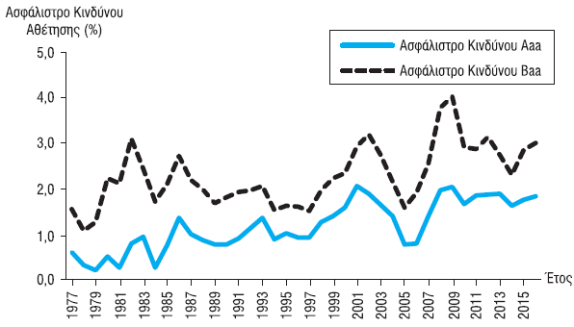
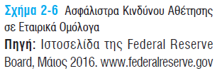
Διαχρονική εξέλιξη για τα ασφάλιστρα κινδύνου χρεοκοπίας
Access the long description slide.

Slide 19
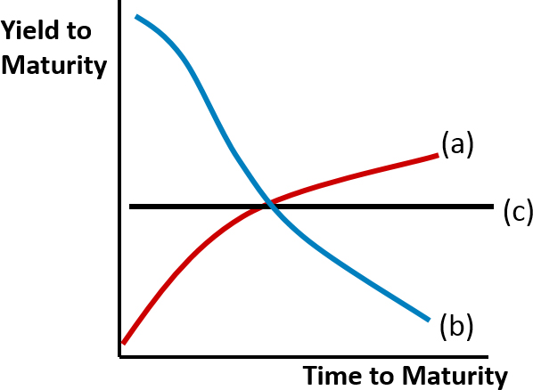
Διαχρονική διάρθρωση επιτοκίων: η καμπύλη αποδόσεων
(α) Ανοδική κλίση
(β) Αντεστραμμένη ή καθοδική κλίση
(γ) Επίπεδη
Access the long description slide.

Slide 20
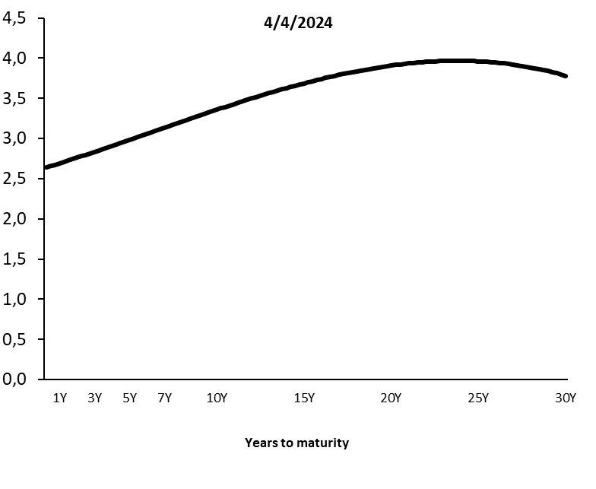
Η καμπύλη αποδόσεων του Ελληνικού Δημοσίου στις 4/4/2024
Access the long description slide.

Slide 21
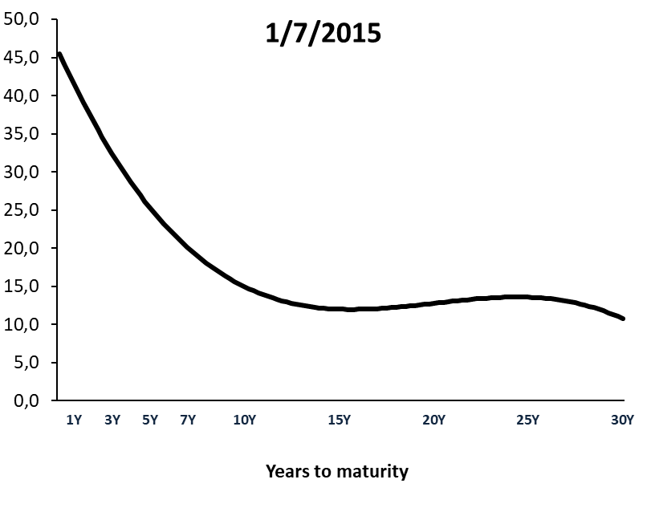
Η καμπύλη αποδόσεων του Ελληνικού Δημοσίου κατά την περίοδο της κρίσης του 2015
Access the long description slide.

Slide 22
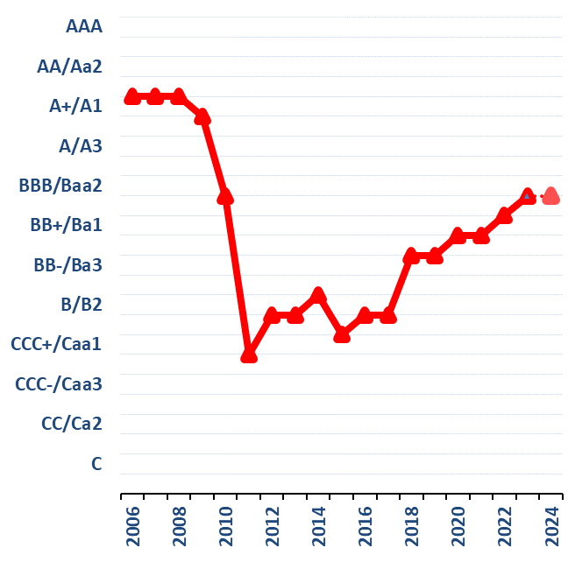
Η πιστοληπτική αξιολόγηση του Ελληνικού Δημοσίου
 | S&P | Moody's | Fitch | DBRS
2001 | A | A2 | A | NULL
2002 | A | A1 | A | NULL
2003 | A+ | A1 | A+ | NULL
2004 | A | A1 | A | NULL
2005 | A | A1 | A | NULL
2006 | A | A1 | A | NULL
2007 | A | A1 | A | NULL
2008 | A | A1 | A | NULL
2009 | BBB+ | A2 | BBB+ | NULL
2010 | BB+ | Ba1 | BBB- | NULL
2011 | CC | Ca | CCC | NULL
2012 | B- | C | CCC | NULL
2013 | B- | Caa3 | B- | NULL
2014 | B | Caa1 | B | B
2015 | CCC+ | Caa3 | CCC | CCC (high)
2016 | B- | Caa3 | CCC | CCC (high)
2017 | B- | Caa2 | B- | CCC (high)
2018 | B+ | B3 | BB- | B (high)
2019 | BB- | B1 | BB- | BB (low)
2020 | BB- | Ba3 | BB | BB (low)
2021 | BB | Ba3 | BB | BB
2022 | BB+ | Ba3 | BB | BB (high)
2023 | BBB- | Ba1 | BBB- | BBB (low)
2024 | BBB- | Ba1 | BBB- | BBB (low)
ΒΒΒ

Slide 23
Αποδόσεις κρατικών ομολόγων

Slide 24
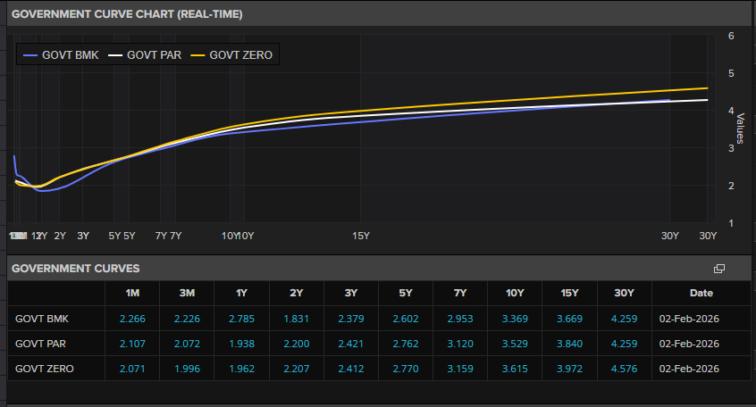
Kαμπύλη αποδόσεων της Ελλάδας (02/02/2026)
Access the long description slide.

Slide 25
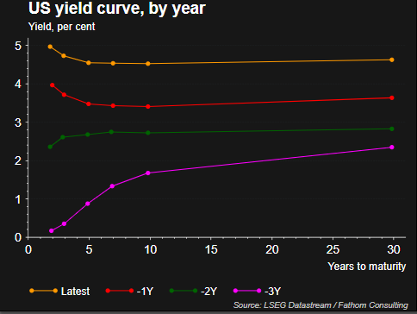
Η καμπύλη αποδόσεων των ΗΠΑ (Φεβ. 2024)
Access the long description slide.

Slide 26
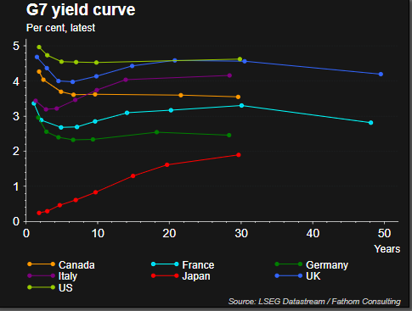
Η καμπύλη αποδόσεων των G7 (Φεβ. 2024)

Slide 27
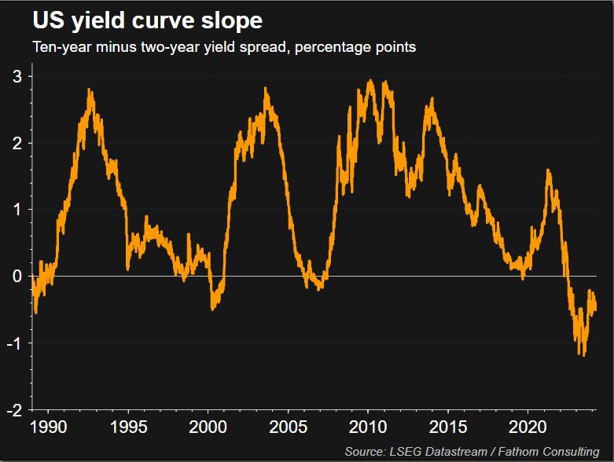
Η κλίση της καμπύλης αποδόσεων των ΗΠΑ (10-ετία – 2-ετία) τον Φεβ. 2024
Access the long description slide.

Slide 28
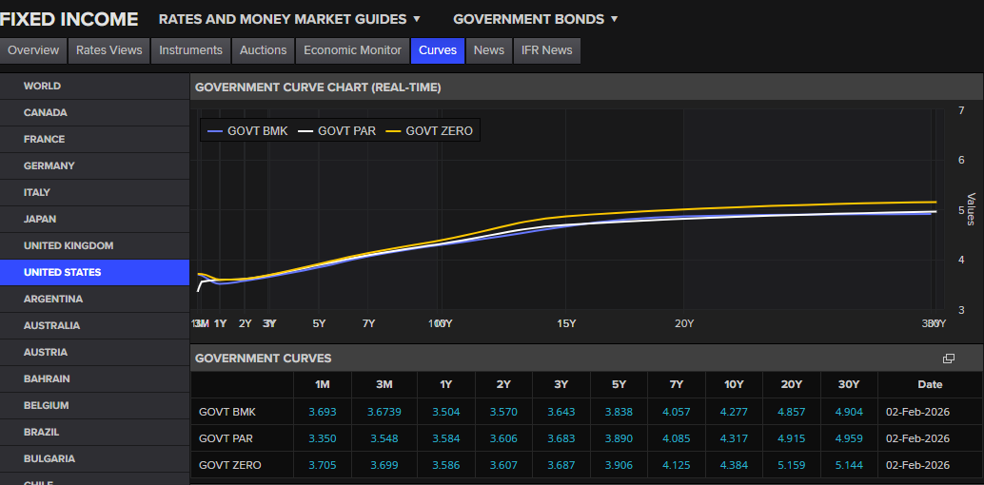
Kαμπύλη αποδόσεων των ΗΠΑ (02/02/2026)
Access the long description slide.

Slide 29
Θεωρία Αμερόληπτων Προσδοκιών
Τα μακροχρόνια επιτόκια της τρέχουσας περιόδου (₁R_{N}) είναι ο γεωμετρικός μέσος των τρεχόντων και μελλοντικών αναμενόμενων βραχυχρόνιων επιτοκίων, E(_{N}r₁).
  ₁R_{N} = τρέχον μακροχρόνιο επιτόκιο N-περιόδων που ισχύει σήμερα
  N = χρόνος μέχρι την λήξη, N = 1, 2, …, 4, …
  ₁R₁ = τρέχον επιτόκιο 1-έτους που ισχύει σήμερα
  E(_{i}r₁) = αναμενόμενο επιτόκιο διάρκειας 1 έτους για τα έτη i = 2 έως N
Notes:
Assumes no interest rate volatility, note these rates should be zero coupon rates called ‘spot’ rates.

Slide 30
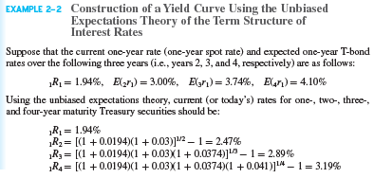
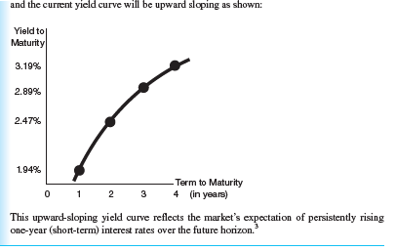
Θεωρία Αμερόληπτων Προσδοκιών
Notes:
Assumes no interest rate volatility, note these rates should be zero coupon rates called ‘spot’ rates.

Slide 31
Θεωρία Προθεσμιακού Ασφαλίστρου (Term premium)
(Στο βιβλίο ονομάζεται «Ασφάλιστρο ρευστότητας)
Τα μακροχρόνια επιτόκια είναι γεωμετρικός μέσος των τρεχόντων και αναμενόμενων μελλοντικών βραχυχρόνιων επιτοκίων συν προθεσμιακά ασφάλιστρα τα οποία αυξάνουν ανάλογα την διάρκεια μέχρι την λήξη.
  L_{t} = προθεσμιακό ασφάλιστρο για την περίοδο t
  L₂ < L₃ < …L_{N}
To προθεσμιακό ασφάλιστρο οφείλεται στην αβεβαιότητα για τη μελλοντική πορεία των βραχυχρόνιων επιτοκίων (νομισματική πολιτική). Η αβεβαιότητα αυτή αυξάνεται όσο μεγαλύτερη είναι η διάρκεια του τίτλου

Slide 32
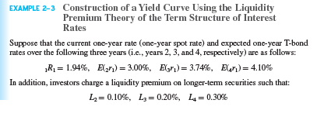
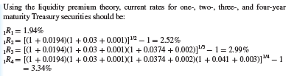
Θεωρία Προθεσμιακού Ασφαλίστρου

Slide 33
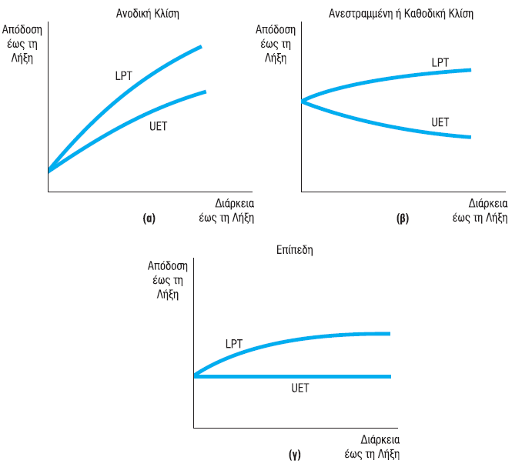
U E T vs. L P T
Διάγραμμα 2–9 Καμπύλη αποδόσεων σύμφωνα με την θεωρία αμερόληπτων προσδοκιών (U E T) έναντι της θεωρίας προθεσμιακού ασφαλίστρου (L P T)
Access the long description slide.

Slide 34
Θεωρία Κατακερματισμένων Αγορών
Preferred Habitat theory, Portfolio Balance theory (Tobin)
Οι μεμονωμένοι επενδυτές/funds και τα ΧΙ έχουν συγκεκριμένες προτιμήσεις σχετικά με την ληκτότητα των χρηματοπιστωτικών μέσων.
Τα επιτόκια διαμορφώνονται από συγκεκριμένες συνθήκες προσφοράς και ζήτησης για συγκεκριμένες ληκτότητες.
Οι αποταμιευτές και οι δανειζόμενοι αποκλίνουν από τις προτιμήσεις τους αναφορικά με την ληκτότητα του μέσου μόνο εάν αποζημιωθούν επαρκώς.
  Χαμηλότερη διαφοροποίηση ➔ υψηλότερος κίνδυνος ➔ υψηλότερο ασφάλιστρο κινδύνου

Slide 35
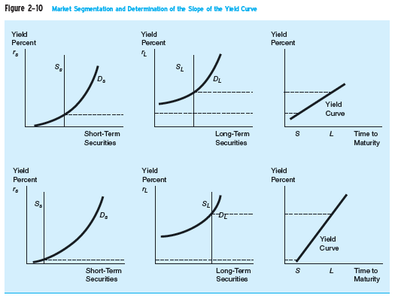
Θεωρία Κατακερματισμένων Αγορών
Καμπύλη επιτοκίων
Καμπύλη επιτοκίων
D: Ζήτηση ομολόγων εκ μέρους των επενδυτών
S: Προσφορά ομολόγων (stock) εκ μέρους των εκδοτών ομολόγων (επιχειρήσεις, Δημόσιο)

Slide 36
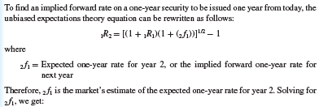

Τεκμαρτά προθεσμιακά επιτόκια (forward rates)
(Θεωρία αμερόληπτων προσδοκιών)
(επιτόκιο 2-ετίας σήμερα)

Slide 37
Τεκμαρτά προθεσμιακά επιτόκια
Το προθεσμιακό επιτόκιο (f) είναι το αναμενόμενο επιτόκιο για ένα αξιόγραφο βραχυχρόνιας διάρκειας το οποίο θα έχει ισχύ σε μια μελλοντική χρονική στιγμή.
Το προθεσμιακό επιτόκιο διάρκειας 1 έτους για οποιοδήποτε έτος, Ν έτη από τώρα στο μέλλον ισούται με:

Slide 38
Χρονική αξία του χρήματος και επιτόκια
Η χρονική αξία του χρήματος βασίζεται στην υπόθεση ότι ένα δολάριο σήμερα αξίζει περισσότερο από ένα δολάριο σε κάποια μελλοντική χρονική στιγμή.
  Απλός τόκος: ο τόκος που αναλογεί σε ένα κεφάλαιο δεν υπολογίζεται στον τόκο της επόμενης περιόδου.
  Σύνθετος τόκος: η πιο συνηθισμένη περίπτωση, οι τόκοι μιας περιόδου κεφαλαιοποιούνται και λαμβάνονται υπόψη στον ανατοκισμό της επόμενης περιόδου.
Notes:
The formulas that follow are for compound interest.

Slide 39
Συμπεράσματα
Τα τεκμαρτά προθεσμιακά επιτόκια αντανακλούν τις προσδοκίες των επενδυτών για τα μελλοντικά βραχυχρόνια επιτόκια, δηλ. την πορεία της νομισματικής πολιτικής.
Το ασφάλιστρο ρευστότητας αυξάνει με τη διάρκεια των ομολόγων, δηλ. ομόλογα με μικρή διάρκεια (π.χ. 2 χρόνια) θα έχουν χαμηλότερα ασφάλιστρα ρευστότητας σε σύγκριση με ομόλογα μεγάλης διάρκειας (π.χ. 10-ετή). Ο λόγος είναι ότι η αβεβαιότητα για την πορεία της νομισματικής πολιτικής είναι μεγαλύτερη για μεγάλους χρονικούς ορίζοντες.
Υποθέτοντας ότι οι αποδόσεις των ομολόγων καθορίζονται αποκλειστικά από τις προσδοκίες για τα μελλοντικά βραχυχρόνια επιτόκια και τα προθεσμιακά ασφάλιστρα (term premia), οι αποδόσεις των ομολόγων με μικρές διάρκειες θα καθορίζονται σε μεγαλύτερο βαθμό από προσδοκίες για μελλοντικά βραχυχρόνια επιτόκια ενώ για μεγαλύτερες διάρκειες τα προθεσμιακά ασφάλιστρα θα παίζουν πιο σημαντικό ρόλο.
Notes:
The formulas that follow are for compound interest.

Slide 40
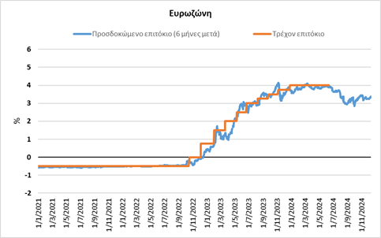
Εφαρμογές: Βραχυχρόνια επιτόκια στην Ευρωζώνη και προσδοκίες όπως αποτυπώνονται στα προθεσμιακά επιτόκια
Σημείωση: Οι πορτοκαλί γραμμές δείχνουν το επίπεδο του βασικού επιτοκίου (Deposit Facility Rate της ΕΚΤ) και οι μπλε γραμμές υποδεικνύουν το αναμενόμενο βασικό επιτόκιο, όπως διαμορφώνεται στις αγορές επιτοκιακών παραγώγων, με χρονικό ορίζοντα πρόβλεψης έξι μηνών.
Notes:
The formulas that follow are for compound interest.

Slide 41
Εφαρμογές: Αποδόσεις ομολόγων της Ευρωζώνης
Προκειμένου να μετρηθεί η επίδραση στις ομολογιακές αποδόσεις των μεταβολών στις προσδοκίες για τα βασικά επιτόκια εκτιμήθηκε σχετικό οικονομετρικό υπόδειγμα.
Η συνιστώσα που αποδίδεται στις προσδοκίες (expectations component) σχετίζεται με τα αναμενόμενα βραχυχρόνια επιτόκια.
Η συνιστώσα που σχετίζεται με τους κινδύνους των ομολόγων μεγαλύτερης διάρκειας αντανακλά την αβεβαιότητα για την πορεία των επιτοκίων μέχρι τη λήξη του ομολόγου (term premium), η οποία αυξάνεται με τη διάρκεια του ομολόγου, αλλά και τις προτιμήσεις των επενδυτών.
Notes:
The formulas that follow are for compound interest.

Slide 42
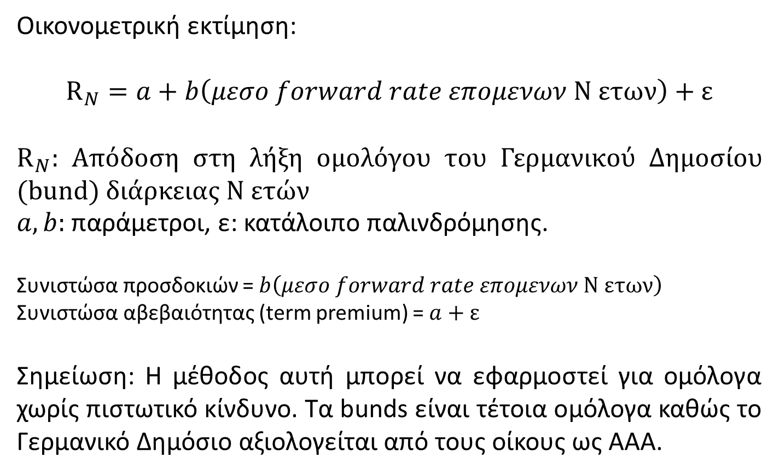
Εφαρμογές: Αποδόσεις ομολόγων της Ευρωζώνης
Οικονομετρική εκτίμηση:
$$R_{N}=a+b\left(μεσο forward rate επομενων Ν ετων\right)+ε$$
$R_{N}:$ Απόδοση στη λήξη ομολόγου του Γερμανικού Δημοσίου (bund) διάρκειας Ν ετών
$a, b:$ παράμετροι, ε: κατάλοιπο παλινδρόμησης.
Συνιστώσα προσδοκιών = $b\left(μεσο forward rate επομενων Ν ετων\right)$
Συνιστώσα αβεβαιότητας (term premium) = $a+ε$
Σημείωση: Η μέθοδος αυτή μπορεί να εφαρμοστεί για ομόλογα χωρίς πιστωτικό κίνδυνο. Τα bunds είναι τέτοια ομόλογα καθώς το Γερμανικό Δημόσιο αξιολογείται από τους οίκους ως ΑΑΑ.
Notes:
The formulas that follow are for compound interest.

Slide 43
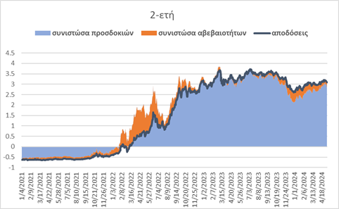
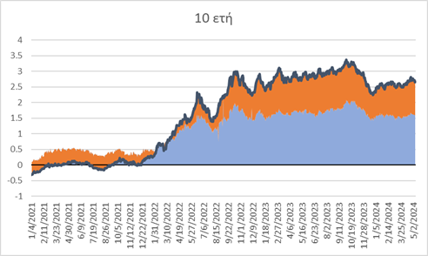
Εφαρμογές: Αποδόσεις ομολόγων της Ευρωζώνης. Εκτιμήσεις
Notes:
The formulas that follow are for compound interest.

Slide 44
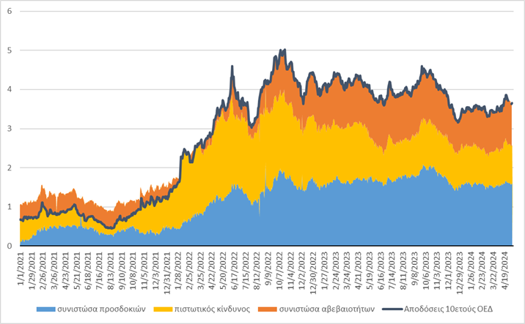
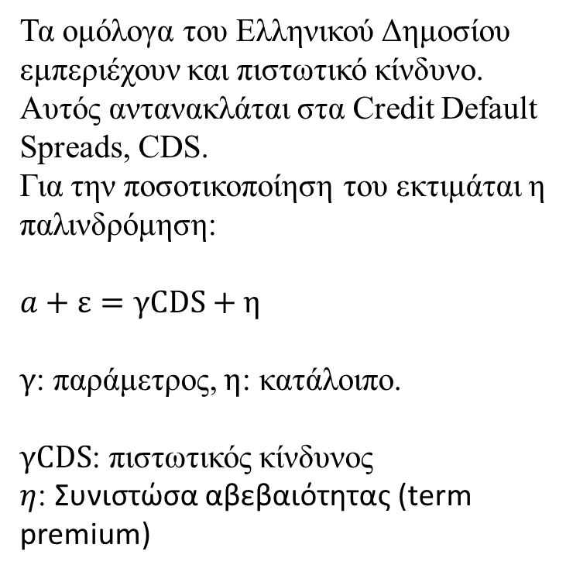
Εφαρμογές: Αποδόσεις 10-ετούς ομολόγου του Ελληνικού Δημοσίου
Τα ομόλογα του Ελληνικού Δημοσίου εμπεριέχουν και πιστωτικό κίνδυνο.
Αυτός αντανακλάται στα Credit Default Spreads, CDS.
Για την ποσοτικοποίηση του εκτιμάται η παλινδρόμηση:
$a+ε=γCDS+η$
$γ$: παράμετρος, $η$: κατάλοιπο.
$γCDS$: πιστωτικός κίνδυνος
$η$: Συνιστώσα αβεβαιότητας (term premium)
Notes:
The formulas that follow are for compound interest.

Slide 45
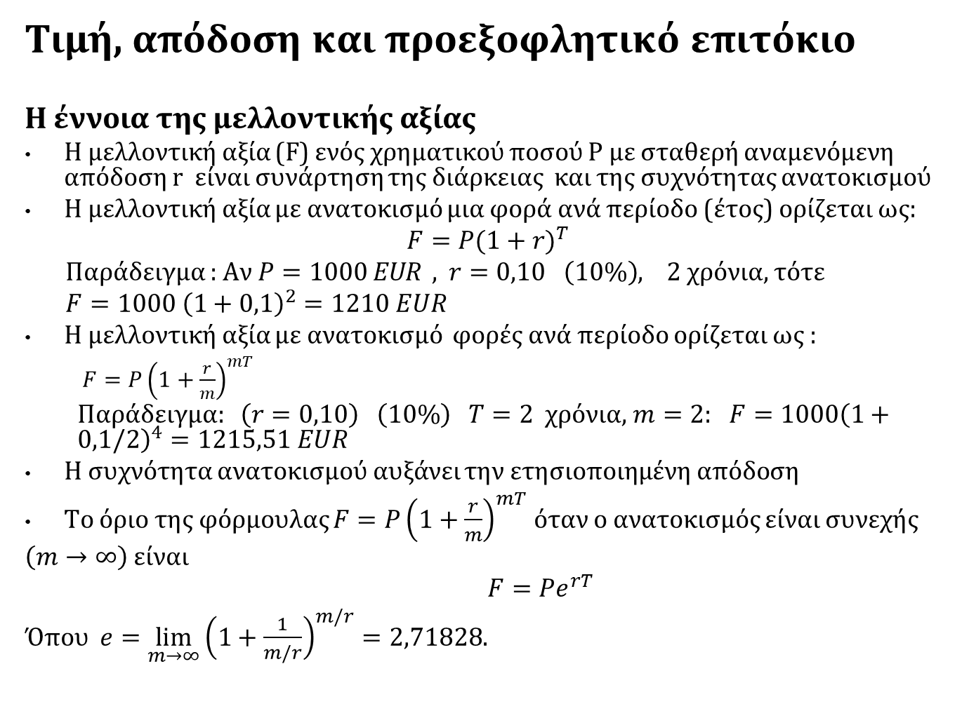
Τιμή, απόδοση και προεξοφλητικό επιτόκιο
Η έννοια της μελλοντικής αξίας
Η μελλοντική αξία (F) ενός χρηματικού ποσού P με σταθερή αναμενόμενη απόδοση r είναι συνάρτηση της διάρκειας και της συχνότητας ανατοκισμού
Η μελλοντική αξία με ανατοκισμό μια φορά ανά περίοδο (έτος) ορίζεται ως:
$F=P{(1+r)}^{T}$
Παράδειγμα : Αν $P=1000$ EUR $,$ $r=0,10$ $\left(10\%\right)$, 2 χρόνια, τότε
$F=1000 {\left(1+0,1\right)}^{2}=1210 EUR$
Η μελλοντική αξία με ανατοκισμό φορές ανά περίοδο ορίζεται ως :
  $F=P{\left(1+\frac{r}{m}\right)}^{mT}$
  Παράδειγμα: $\left(r=0,10\right)$ $\left(10\%\right)$ $T=2$ χρόνια,$m=2:$ $F=1000{\left(1+0,1/2\right)}^{4}=1215,51 EUR$
Η συχνότητα ανατοκισμού αυξάνει την ετησιοποιημένη απόδοση
Το όριο της φόρμουλας $F=P{\left(1+\frac{r}{m}\right)}^{mT}$ όταν ο ανατοκισμός είναι συνεχής
$\left(m→∞\right)$ είναι
$F={Pe}^{rT}$
Όπου $e=\lim_{m→∞}{{\left(1+\frac{1}{m/r}\right)}^{m/r}=2,71828.}$

Slide 46
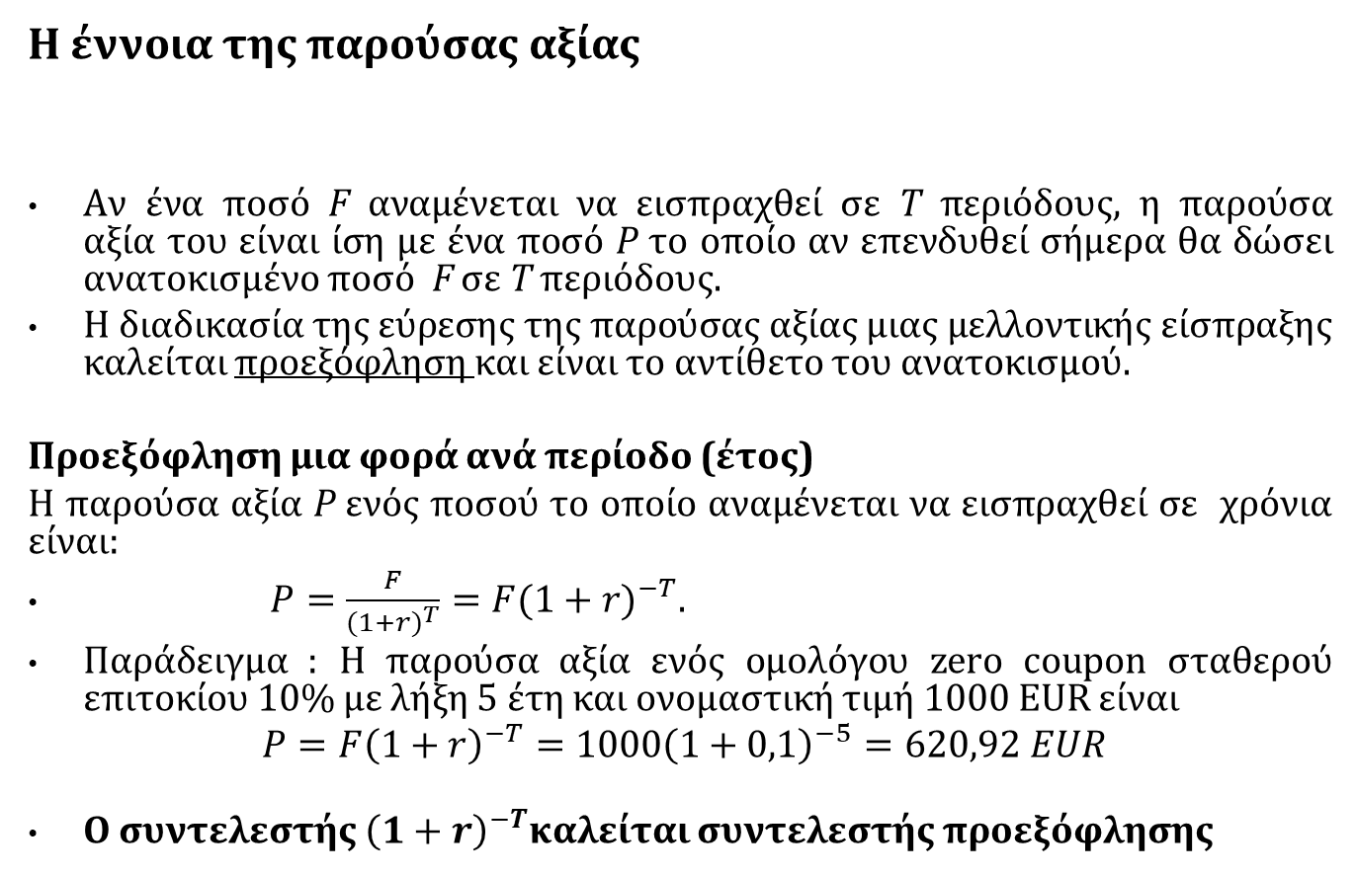
Η έννοια της παρούσας αξίας
Αν ένα ποσό F αναμένεται να εισπραχθεί σε T περιόδους, η παρούσα
αξία του είναι ίση με ένα ποσό P το οποίο αν επενδυθεί σήμερα θα δώσει ανατοκισμένο ποσό F σε T περιόδους.
Η διαδικασία της εύρεσης της παρούσας αξίας μιας μελλοντικής είσπραξης καλείται προεξόφληση και είναι το αντίθετο του ανατοκισμού.
Προεξόφληση μια φορά ανά περίοδο (έτος)
Η παρούσα αξία P ενός ποσού το οποίο αναμένεται να εισπραχθεί σε χρόνια είναι:
$P=\frac{F}{{(1+r)}^{T}}=F{(1+r)}^{−T}$.
Παράδειγμα : Η παρούσα αξία ενός ομολόγου zero coupon σταθερού επιτοκίου 10% με λήξη 5 έτη και ονομαστική τιμή 1000 EUR είναι
$P=F{\left(1+r\right)}^{−T}=1000{\left(1+0,1\right)}^{−5}=620,92 EUR$
Ο συντελεστής ${\left(1+r\right)}^{−T}$καλείται συντελεστής προεξόφλησης

Slide 47
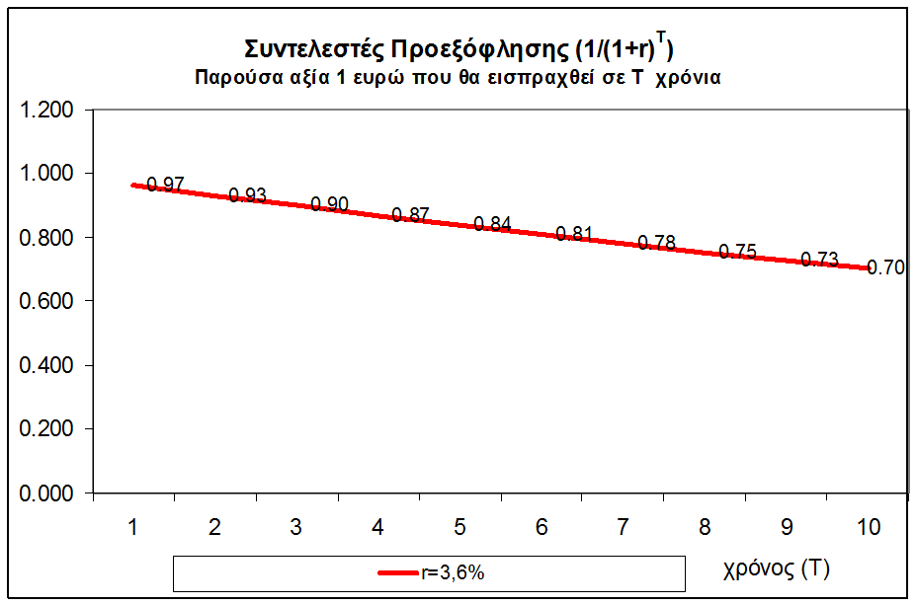

Slide 48
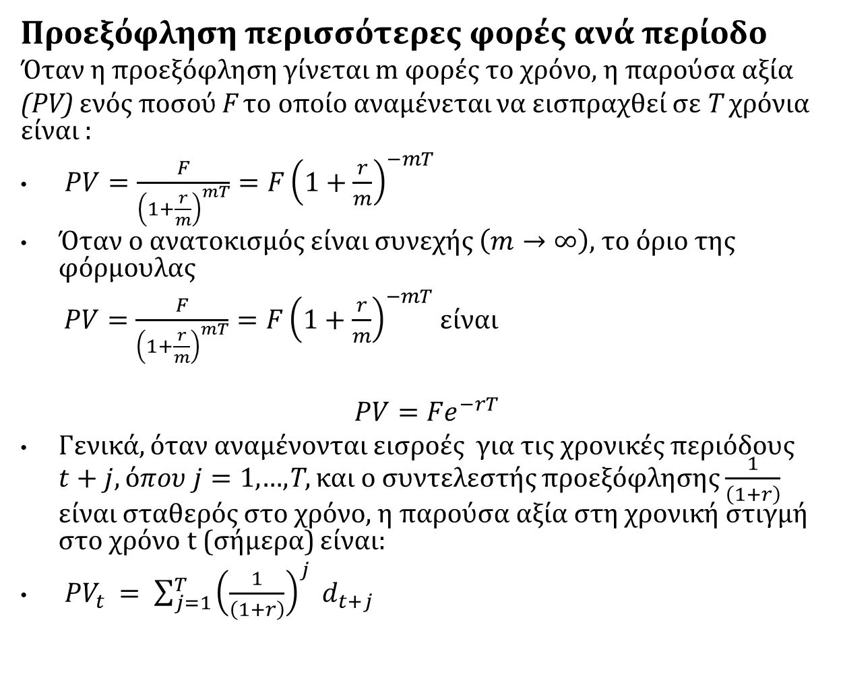
Προεξόφληση περισσότερες φορές ανά περίοδο
Όταν η προεξόφληση γίνεται m φορές το χρόνο, η παρούσα αξία
(PV) ενός ποσού F το οποίο αναμένεται να εισπραχθεί σε T χρόνια είναι :
$PV=\frac{F}{{\left(1+\frac{r}{m}\right)}^{mT}}=F{\left(1+\frac{r}{m}\right)}^{−mT}$
Όταν ο ανατοκισμός είναι συνεχής $\left(m→∞\right)$, το όριο της φόρμουλας
$PV=\frac{F}{{\left(1+\frac{r}{m}\right)}^{mT}}=F{\left(1+\frac{r}{m}\right)}^{−mT}$ είναι
$$PV={Fe}^{−rT}$$
Γενικά, όταν αναμένονται εισροές για τις χρονικές περιόδους
$t+j, όπου j=1$,…,T, και ο συντελεστής προεξόφλησης $\frac{1}{\left(1+r\right)}$ είναι σταθερός στο χρόνο, η παρούσα αξία στη χρονική στιγμή στο χρόνο t (σήμερα) είναι:
${PV}_{t }= \sum_{j=1}^{T}{{\left(\frac{1}{\left(1+r\right)}\right)}^{j} d_{t+j}}$

Slide 49
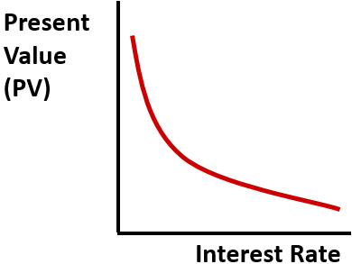
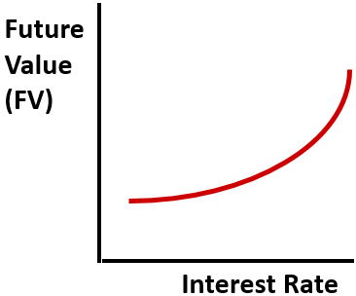
Σχέση μεταξύ επιτοκίων, παρούσας αξίας και μελλοντικής αξίας
Access the long description slide.

Slide 50
Παρούσα αξία Ράντας
Η παρούσα αξία μιας πεπερασμένης σειράς ισόποσων χρηματοροών που εισπράττονται στο τέλος κάθε περιόδου μέχρι την λήξη της επενδυτικής περιόδου.
  P M T = περιοδική πληρωμή

Slide 51
Μελλοντική αξία ράντας
Η μελλοντική αξία μιας σειράς ισόποσων χρηματοροών που εισπράττονται στο τέλος κάθε περιόδου μέχρι την λήξη της επενδυτικής περιόδου.

